Slide 1
თავი 1. ძირითადი ცნებები ბოჭკოვან-ოპტიკური კავშირგაბმულობის ხაზების (ბოკხ)შესახებ
ელექტრომაგნიტური ტალღის გადაცემის ფიზიკური გარემოს თვალსაზრისით განასხვავებენ მიმმართველ სისტემებს და რადიოსისტემებს.
გადაცემის გარემო–ოპტიკური კაბელი, რომელშიც განთავსებულია ოპტიკური (ბოჭკო) ბოჭკოები, წარმოადგენს მიმმართველ სისტემას.
მიმმართველი სისტემა არის ელექტრომაგნიტური ტალღების გავრცელების ფიზიკური გარემო, რომელშიც ელექტრომაგნიტური ტალღები ვრცელდებიან ერთი, გარკვეული მიმართულებით. მიმმართველ სისტემებს მიეკუთვნებიან: ოპტიკური, სიმეტრიული და კოაქსიალური კაბელები, ტალღგამტარები, კრიოგენული ხაზები, ფიდერები, საჰაერო ხაზები და სხვა. ფიზიკური ხაზების ასეთ სისტემას სადენიანი კავშირის სისტემა ეწოდება.

Slide 2
კავშირის სისტემა
ზოგადად კავშირის სისტემა წარმოადგენს რადიოტექნიკური, კომპიუტერული, საკომუტაციო, მარშრუტიზაციის, ბილინგის სახაზო საშუალებებისა და ნაგებობების აგრეთვე სხვა ფუნქციონალური დანიშნულების კომლექსს, რომლის შემადგენლობაში ზოგადად შეიძლება იყოს: გადამცემი, მიმღები, რადიოხაზი, შესაბამისი ნაგებობებით (ანძა, ანტენა, მათ შორის პასიური), სადენიანი ხაზი (სიმეტრიული, კოაქსიალურ, ოპტიკური კაბელები და სხვა) შესაბამისი ნაგებობებით (საკაბელო კანალიზაცია, საკანალიზაციო ჭები და შახტები და სხვა), სახაზო მოწყობილობები (სახაზო გამაძლიერებლები, სახაზო მარშრუტიზატორები, სახაზო რეგენერატორები და ა.შ.), მულტიპლექსორ–დემულტიპლექსორები და ა.შ.

Slide 3
კავშირის არხი და კავშირის ხაზი
კავშირის ხაზი მხოლოდ ზოგიერთ შემთხვევაში არის კავშირის არხის იდენტური; მაგალითად, ტონალური სიხშირის არამულტიპლექსირებულ არხის დროს; იმ შემთხვევაში, როდესაც ხდება კავშირის ხაზის მულტიპლექსირება (სიხშირული, დროითი, ტალღური და სხვა), კავშირის ერთ ხაზში წარმოიშვება ათეულობით და ასეულობით ახალი არხი. ამ შემთხვევაში კავშირის ხაზი (სადენიანი, უსადენო) წარმოადგენს ელექტრომაგნიტური ენერგიის გავრცელების ფიზიკურ გარემოს, რომლის ბაზაზეც მულტიპლექსირებით (დამკვრივებით, შემჭიდროვებით) ორგანიზებულია კავშირის არხების დიდი რაოდენობა.

Slide 4
კბოს-ის უპირატესობები და ნაკლოვანებები ტრადიციულ (ელექტრულ -სიმეტრიული, კოაქსიალური) კაბელებთან შედარებით
უპირატესობები:
გატარების ფართე ზოლი
ობ-ში სინათლის სხივის მცირე მილევა
ხმაურის დაბალი დონე
მაღალი ხელშეშლამდგრადობა
მცირე წონა და მოცულობა
არასანქცირებული შეღწევისაგან მაღალი დაცულობა
აფეთქება - ხანძარსაწინააღმდეგო მედეგობა.
ეკონომიურობა.
ექსპლუატაციის დიდი ხანგრძლიობა.
სიიაფე
ნაკლოვანებები
ინტერფეისული მოწყობილობების ღირებულება.
მოთხოვნილება მომსახურე პერსონალის მაღალ კვალიფიკაციაზე
მოთხოვნები ობ-ს სპეციალური დაცვისათვის.

Slide 5
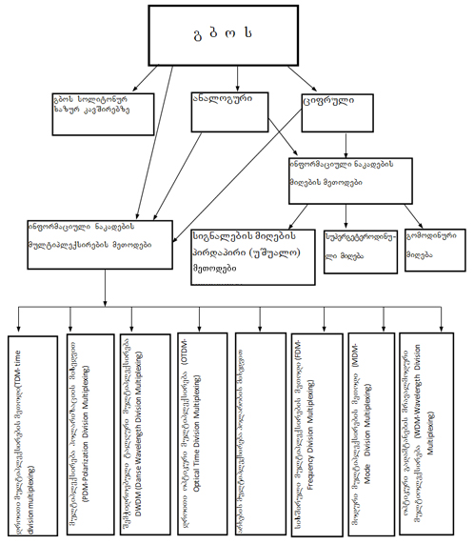
ნახ. 1. 1. გბოს–ის კლასიფიკაცია მიღებისა და მულტიპლექსირების მეთოდების მიხედვით

Slide 6
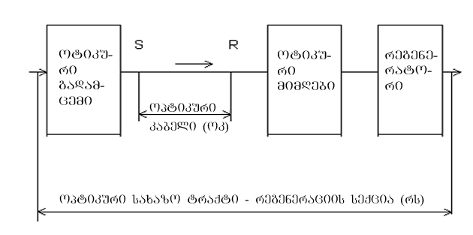
ნახ.1.2 მარტივი ბოჭკოვან–ოპტიკური ტრაქტი

Slide 7
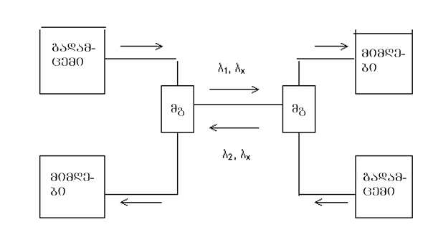
ნახ. 1.3 ერთმოდიანი სახაზო ტრაქტი (ტალღური მულტიპექსირების სისტემის გამარტივებული სქემა) მგ–მიმმართველი გამნხოლოებელი

Slide 8
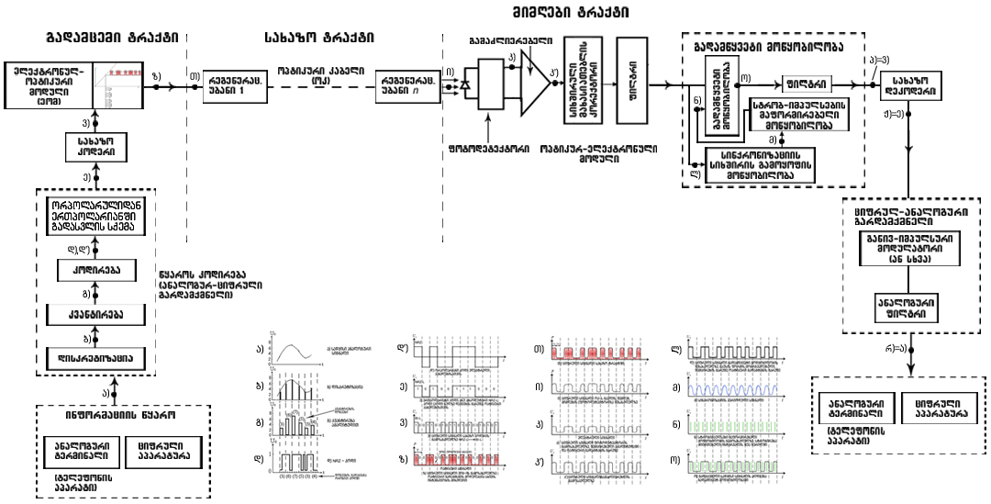
ნახ.1.4. გცბოს-ის გამარტივებული სტრუქტურული სქემა (TDM - ერთტალღიანი დროითი მულტიპლექსირების სისტემა)

Slide 9
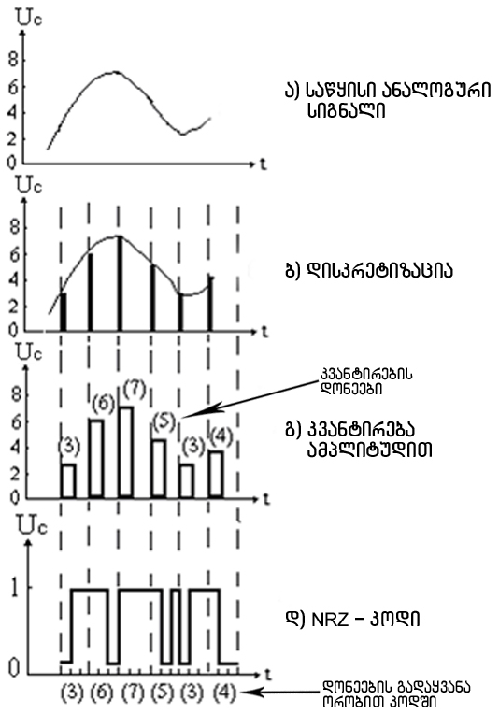
ნახ. 1.4ა.დროითი მულტიპლექსირების გცბოს–ის მუშაობის დროითი დიაგრამა I გვ.

Slide 10
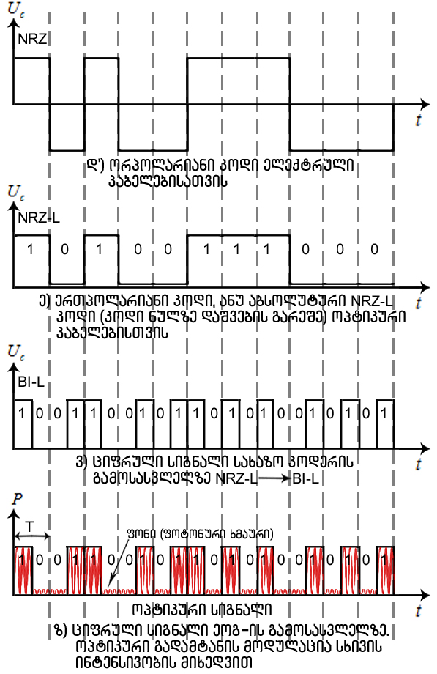
გვ. II

Slide 11
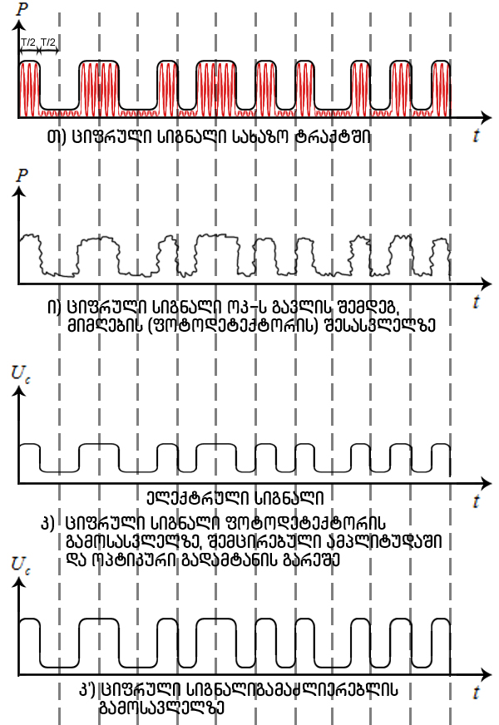
გვ. III

Slide 12
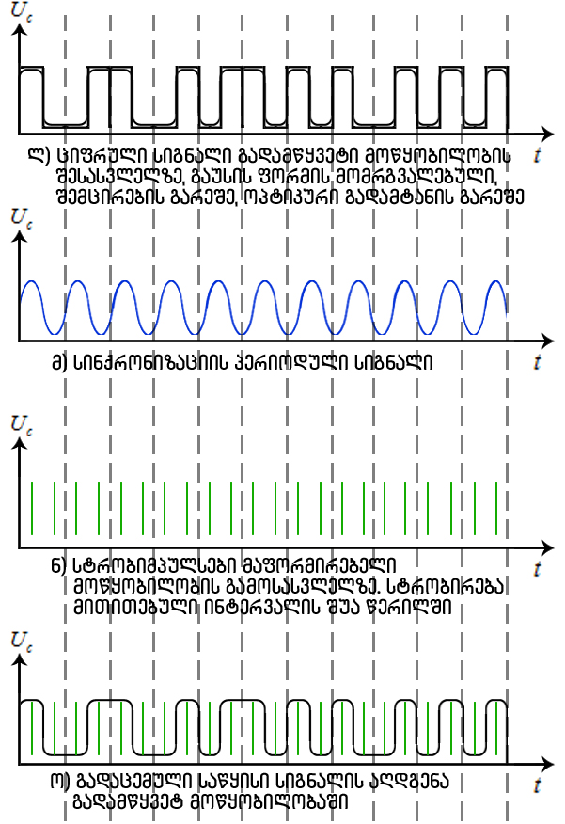
გვ. IV

Slide 13
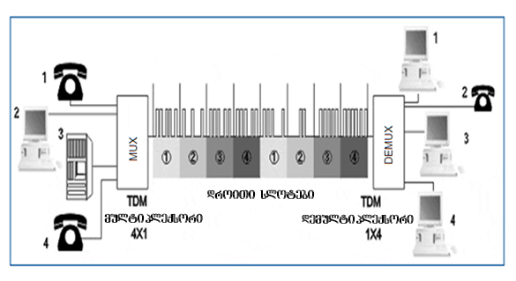
ნახ.1.5. TDM დროითი მულტიპლექსირების სისტემის სტრუქტურული სქემა. ყველა ინფორმაცია ერთი ობ–თი გადაიცემა ერთ ტალღის სიგრძეზე შესაბამისი ტაიმ სლოტების მეშვეობით

Slide 14
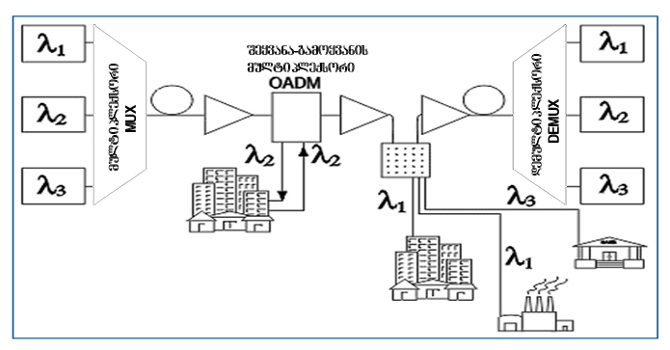
ნახ.1.6. WDM სისტემის ტიპიური სტრუქტურული სქემა არხების დამატება/გამოყოფის დაკროს კომუტაციის შესაძლებლობით

Slide 15
საკონტროლო შეკითხვები
1.1.რა უპირატესობები გააჩნიათ ობ–ს სხვა მიმმართველ სისტემებთან შედარებით?
1.2. რა ძირითადი ნაკლი გააჩნიათ ობ–ს?
1.3.რა სახის გბოს არსებობს მიღებისა და მულტიპლექსირების პრინციპების მიხედვით ?
1.4. გაანალიზეთ გცბოს–ის ძირითადი კვანძების დანიშნულება გცბოს–ის სტრუქტურული სქემის (ერთატალღიანი, დროითი მულტიპლექსირების TDM სისტემა) მიხედვით. ახსენით სტრუქტურული სქემის მუშაობის პრინციპი.
1.5. გაანალიზეთ გცბოს–ის ძირითადი კვანძების დანიშნულება გცბოს–ის სტრუქტურული სქემა (მრავალტალღიანი WDM სპექტრალური მულტიპლექსირების დროს).
1.6. რა განსხვავებაა ტელღური მულტიპლექსირების ჩამოთვლილ სისტემებს შორის: WDM, C WDM, DWDM, HWDM, EWDM.
1.7 .რა ძირითადი ფუნქციონლაური კვანძებისაგან შედგება გცბოს–ის სტრუქტურული სქემა არხების დროითი დაყოფით?
1.8. გაანალიზეთ გცბოს–ის ძირითადი კვანძების დანიშნულება გცბოს–ის სტრუქტურული სქემის (მრავალტალღიანი (სპექტრალური)მულტიპლექსირების სისტემა)
1.9. რა ძირითადი ფუნქციონლაური კვანძებისაგან შედგება გცბოს–ის სტრუქტურული სქემა არხების სპექტრალური (ტალღოვანი) დაოფით?
1.10.რა დანიშნულება აქვს გადამწყვეტ მოწყობილობას გცბოს–ში?
1.11. რა დანიშნულება აქვს რეგენერატორს გცბოს–ში?
1.12. რა დანიშნულება აქვს ოპტიკურ გამაძლიერებელს ტალღური მულტიპლექსირების სისტემაში?
1.13. რა დანიშნულება აქვთ მულტიპლესორს და დემულტიპლექსორს?
1.14. რა დანიშნულება ქვს– შეყვანა–გამოყვანის მულტიპლექსორს( OADM) ?
1.15. ჩამოთვალეთ ობ–ს ძირითადი უპირატესობები და ნაკლოვანებები სხვა მიმმართველ სისტემებთან შედარებით
1.16. განმარტეთ და დაახასიათეთ მიმმართველი სისტემები და რადიოსისტემები
1.17. ზოგადად რომელ მოწყობილობა–დანადგარების შეიცავს კავშირგაბმულობის სისტემა?
1.18. როგორია გცბოს–ის განვითარების პერსპექტივები:
ა).გადაცემის სიჩქარის გაზრდის პრობლემის თვალსაზრისით
ბ)კავშირის არხის გატარების ზოლის გაზრდის თვალსაზრისით
გ).რეგენერაციული უბნის სიგრძის გაზრდის თვალსაზრისით
1.19. დაახასიათეთ ზეშორი კავშირის სისტემის ექსპერიმენტალური მოდელი

